Slide 1
QA要知道的 chrome dev tools 和 fiddler 知识点

Slide 2
内容大纲
Chrome dev tools
审查元素
模拟客户端设备
查看网络请求和模拟网络环境
查看页面加载的资源（图片、cookie、localstorage）
审查手机上的页面
Fiddler
更改网络请求
检测手机上发送的请求

Slide 3
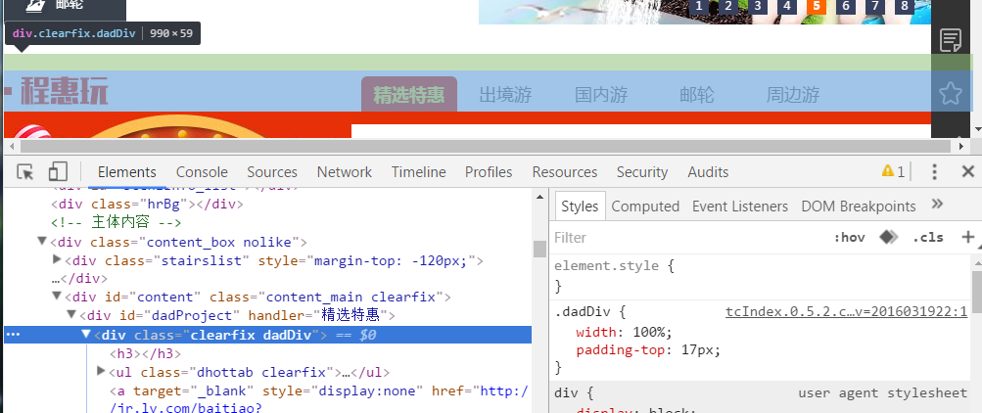
Chrome dev tools——概览
直接按F12唤起

Slide 4
审查元素
审查html结构，dom属性
审查盒模型，宽、高、边距
审查样式
修改节点文本，检测达到边界条件是否破相

Slide 5
模拟客户端设备
模拟设备的屏幕尺寸
模拟设备的系统环境
通过更改UA来模拟 ios/android, 微信, 同程app

Slide 6
查看网络请求与模拟网络环境
资源的请求情况
等待时间、加载时间
筛选查找某些请求
查看具体请求的发送和返回数据
模拟2G网络下的网络环境

Slide 7
查看页面加载的资源
图片
Cookie、session
localstorage

Slide 8
审查手机上的页面
一根链接电脑和手机的usb线
要翻墙

Slide 9
审查手机上的页面
一根链接电脑和手机的usb线
要翻墙

Slide 10
fiddler
代理请求
更改请求结果，直接测试在接口边界条件时，前端的表现，简化测试过程。
查看代理手机上的请求

Slide 11
Thank.

